Slide 1



Задачи обработки изображений

Slide 2
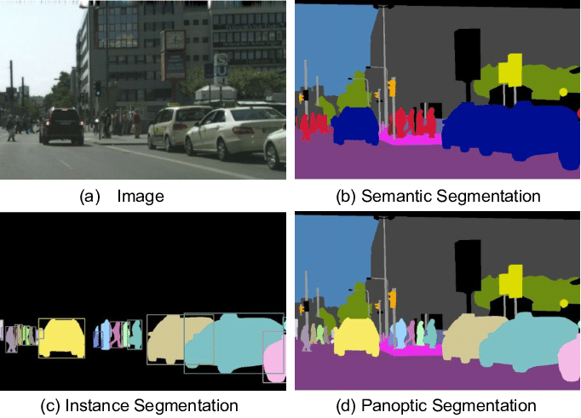
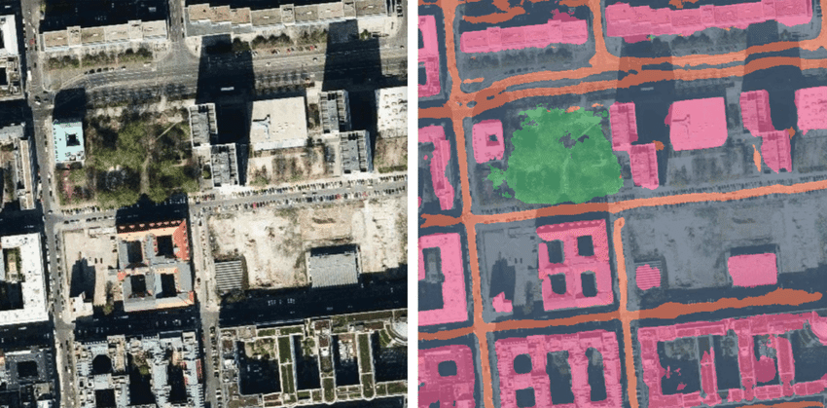
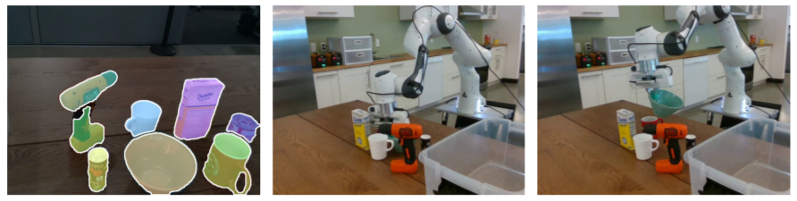
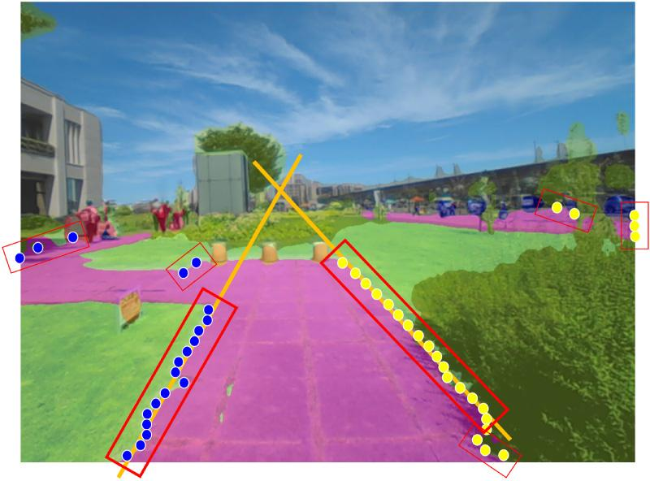
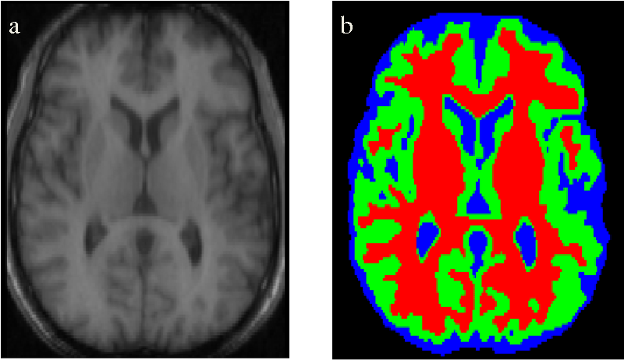
Сегментация изображений
Семантическая: пиксели к классам объектов
По-объектовая: пиксели к конкретным объектам
Паноптическая: важные классы – по-объектовая, не важные - семантическая
Пиксельная точность
Решение для каждого пикселя
Сложности разметки обучающих данных
Навигация
Промышленность
Медицина
Картография
https://www.researchgate.net/figure/b-semantic-segmentation-c-instance-segmentation-and-d-panoptic-segmentation-for_fig5_342409316

Slide 3
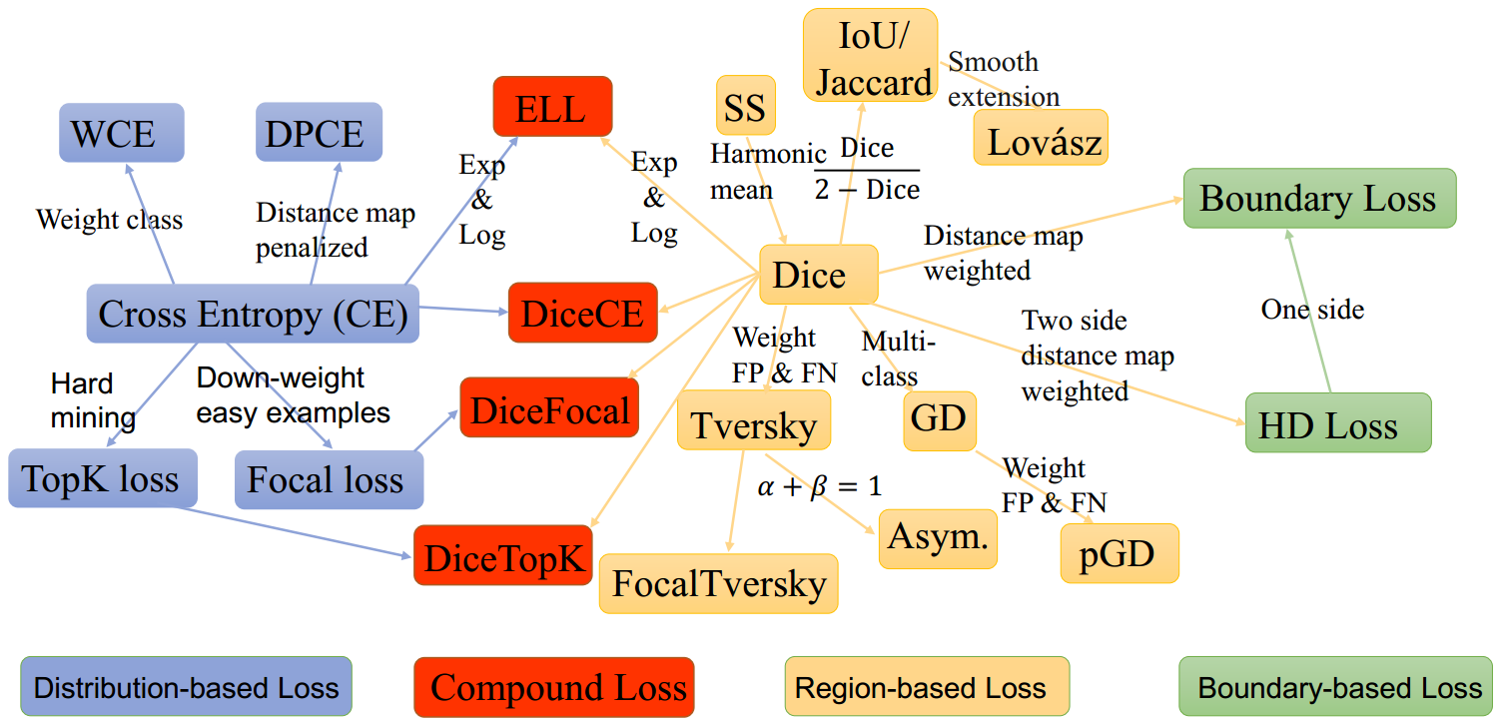
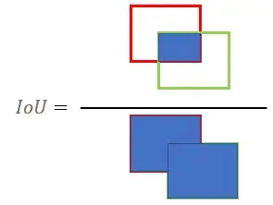
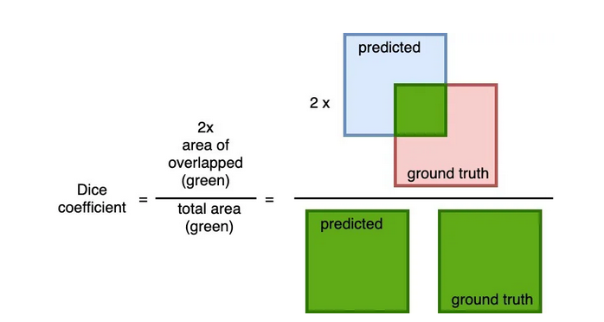
Функции ошибки
https://github.com/JunMa11/SegLoss

Slide 4
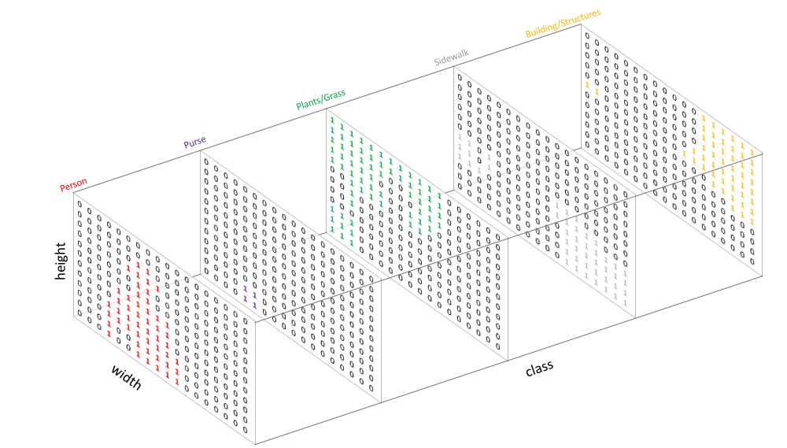
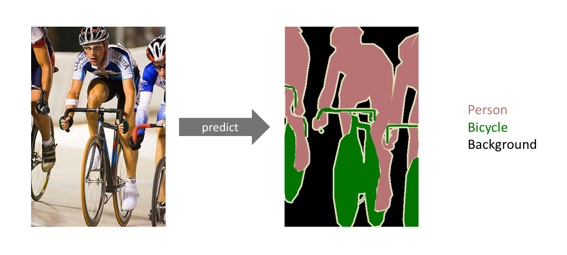
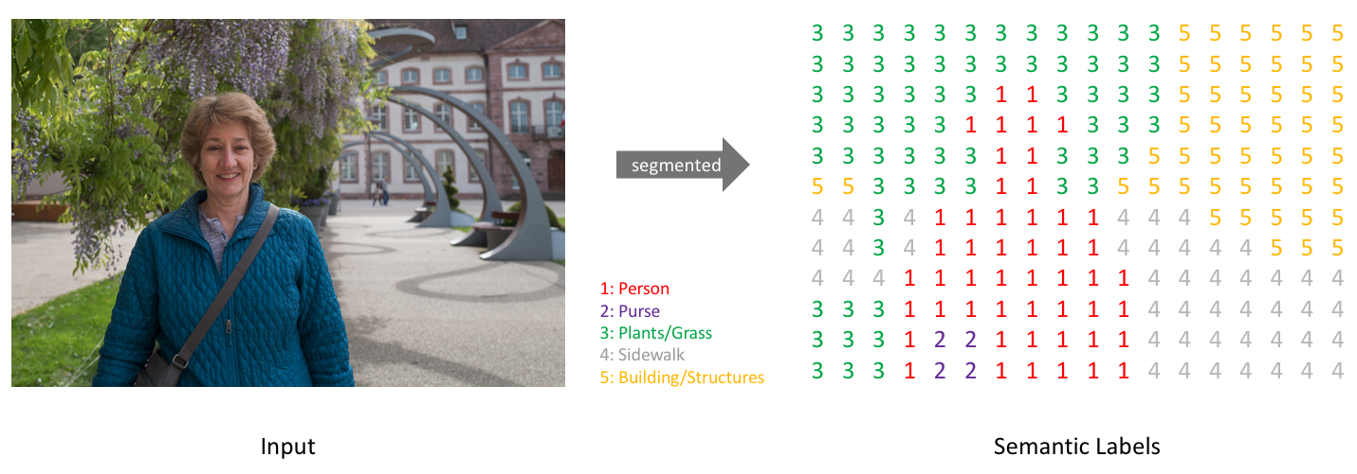
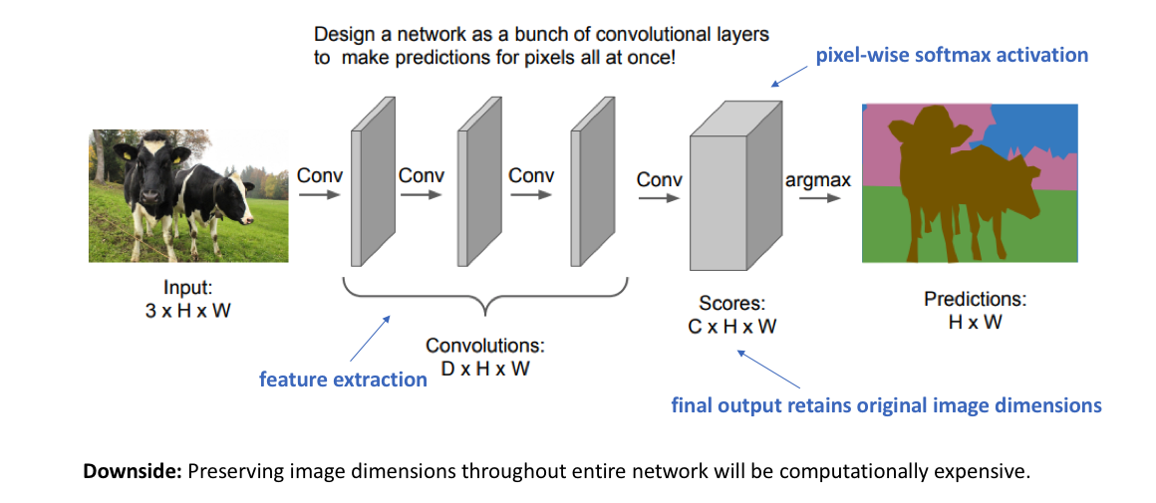
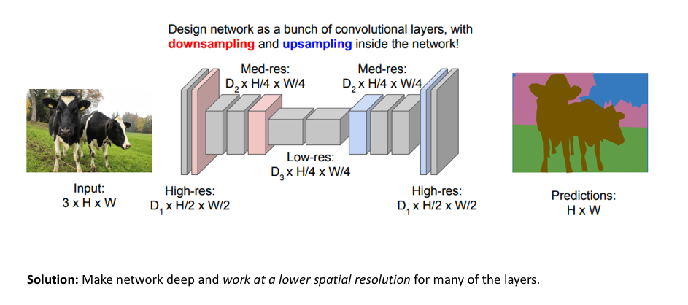
Семантическая сегментация
https://www.jeremyjordan.me/semantic-segmentation/

Slide 5
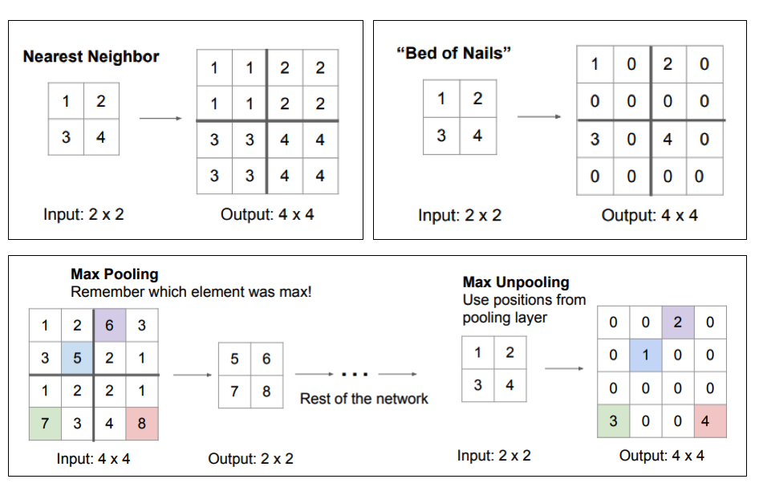
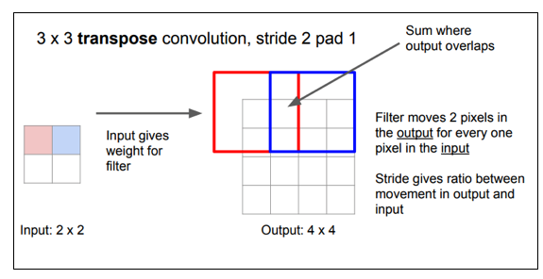
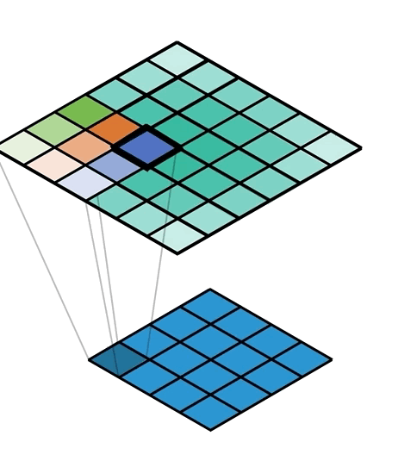
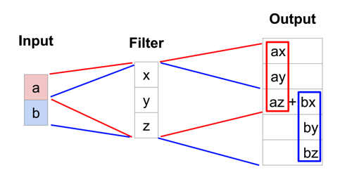
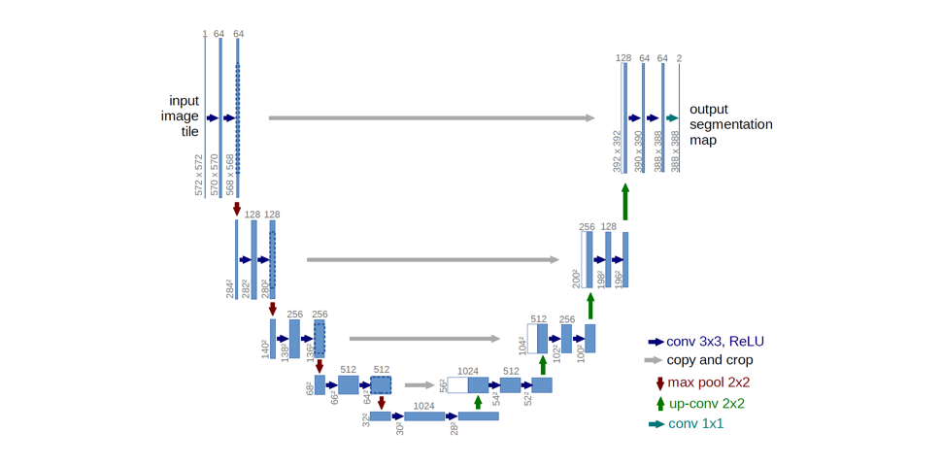
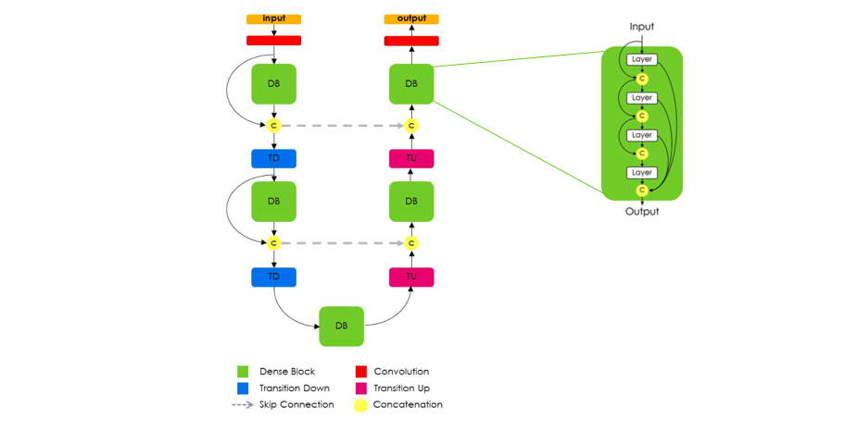
Unet
https://www.jeremyjordan.me/semantic-segmentation/

Slide 6
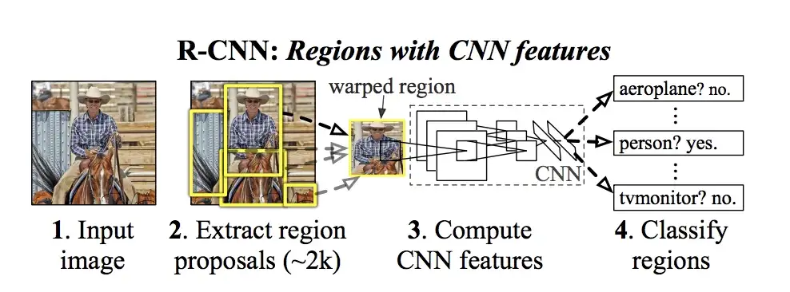
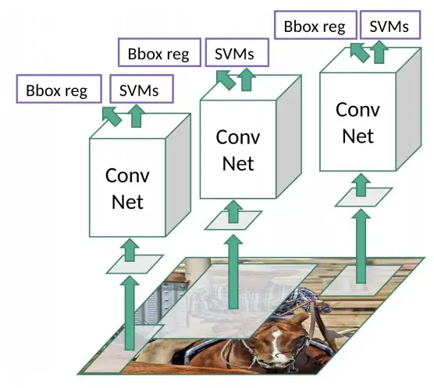
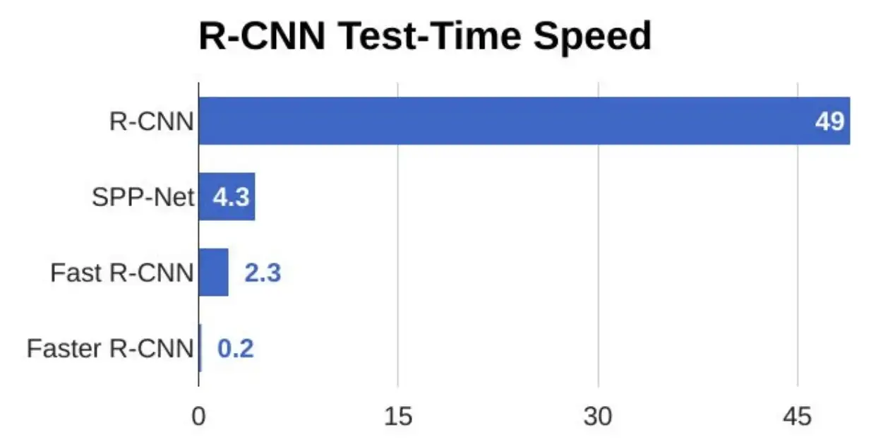
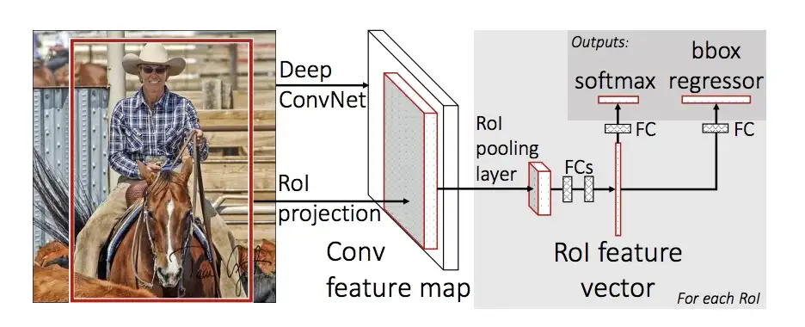
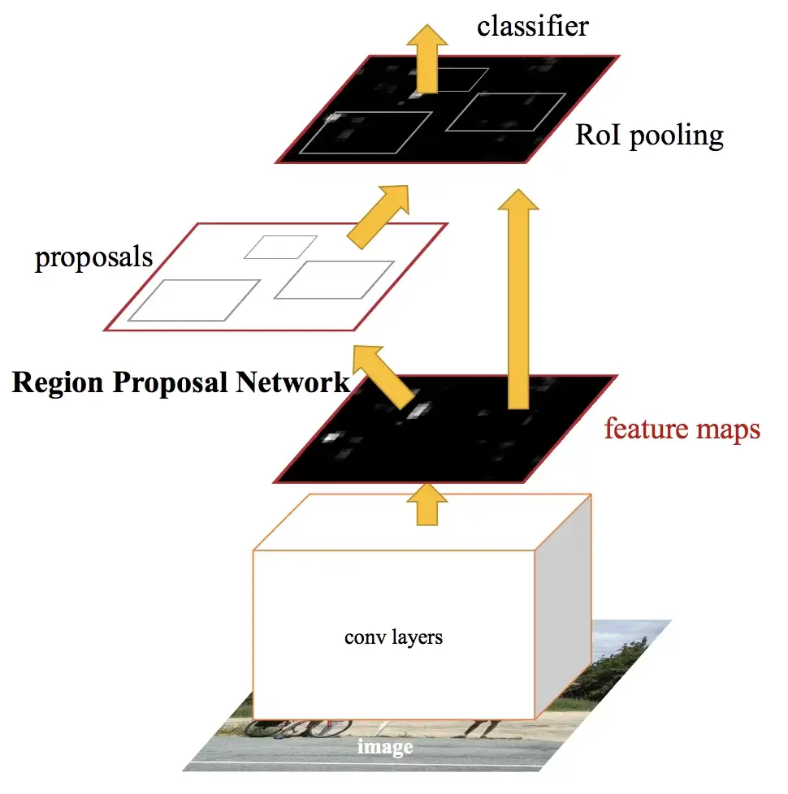
Детекция RCNN
https://towardsdatascience.com/r-cnn-fast-r-cnn-faster-r-cnn-yolo-object-detection-algorithms-36d53571365e

Slide 7
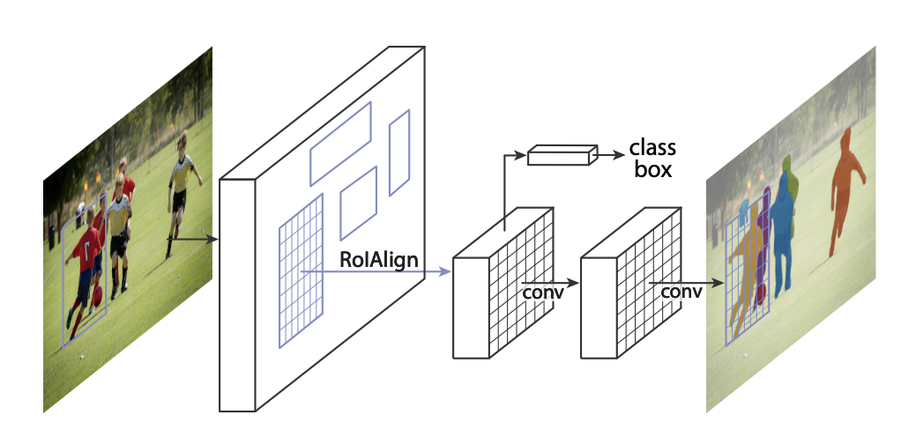
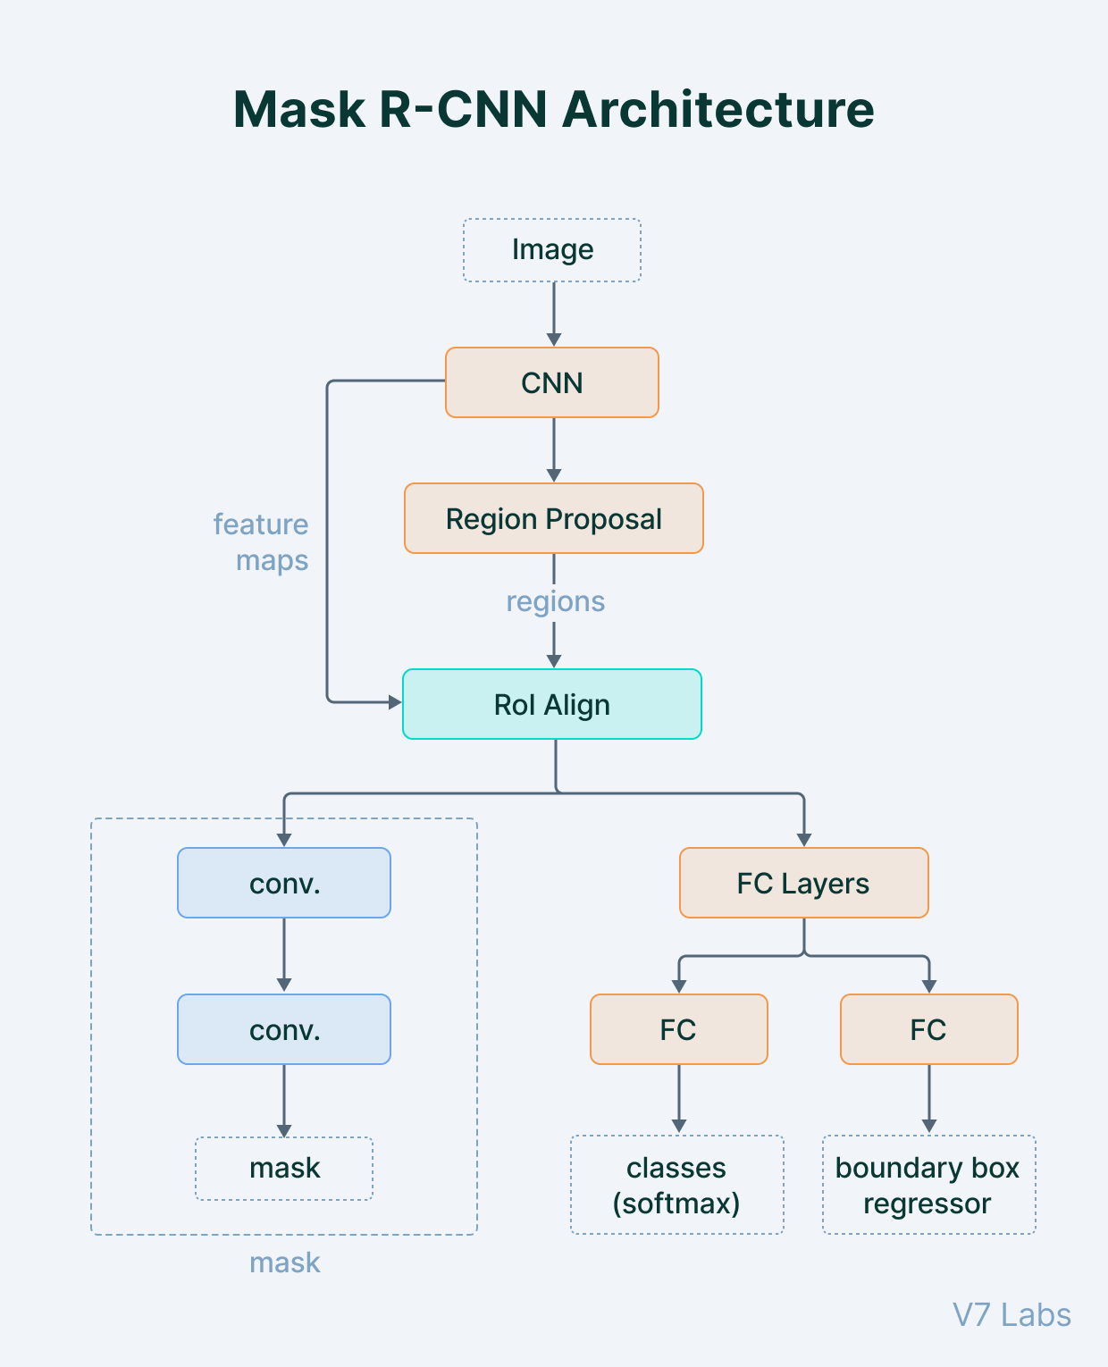
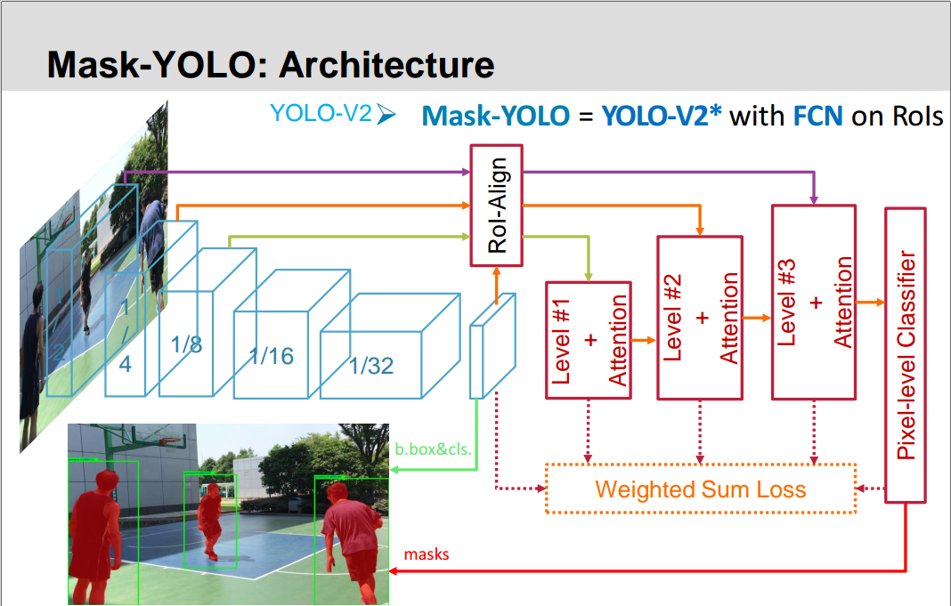
По-объектовая сегментация Mask-RCNN
https://paperswithcode.com/method/mask-r-cnn
https://ansleliu.github.io/MaskYOLO.html

Slide 8
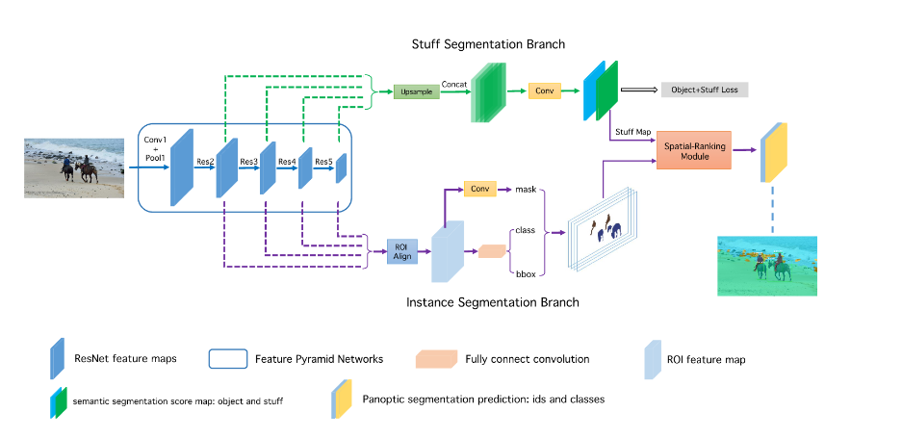
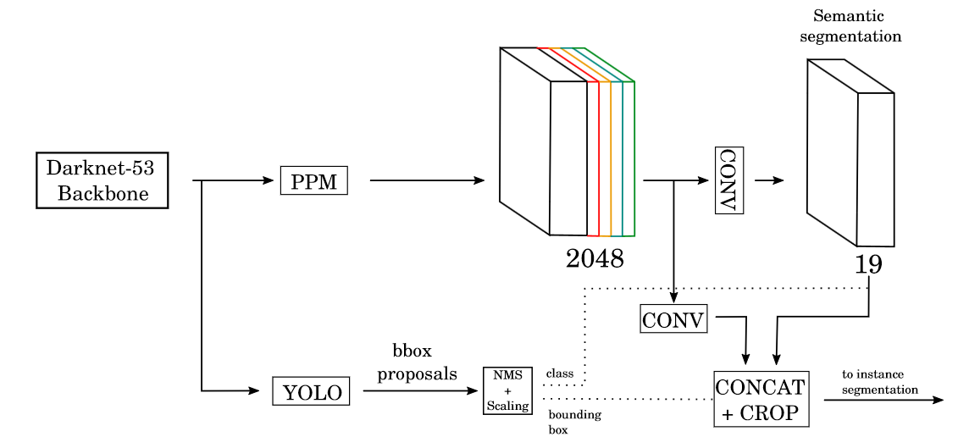
Паноптическая сегментация
https://www.google.com/url?sa=i&url=https%3A%2F%2Fhal.inria.fr%2Fhal-02884735v2%2Fdocument&psig=AOvVaw1H4RS55YZLsaNbGFfxGfnq&ust=1672317476242000&source=images&cd=vfe&ved=0CBEQjhxqFwoTCOCI0ZmqnPwCFQAAAAAdAAAAABAQ

